Slide 1

Primera jornada de charlas
Marzo 2017

Slide 2

¿
?
=
Tandil + Comunidad + InfoSec/Tecnología

Slide 3
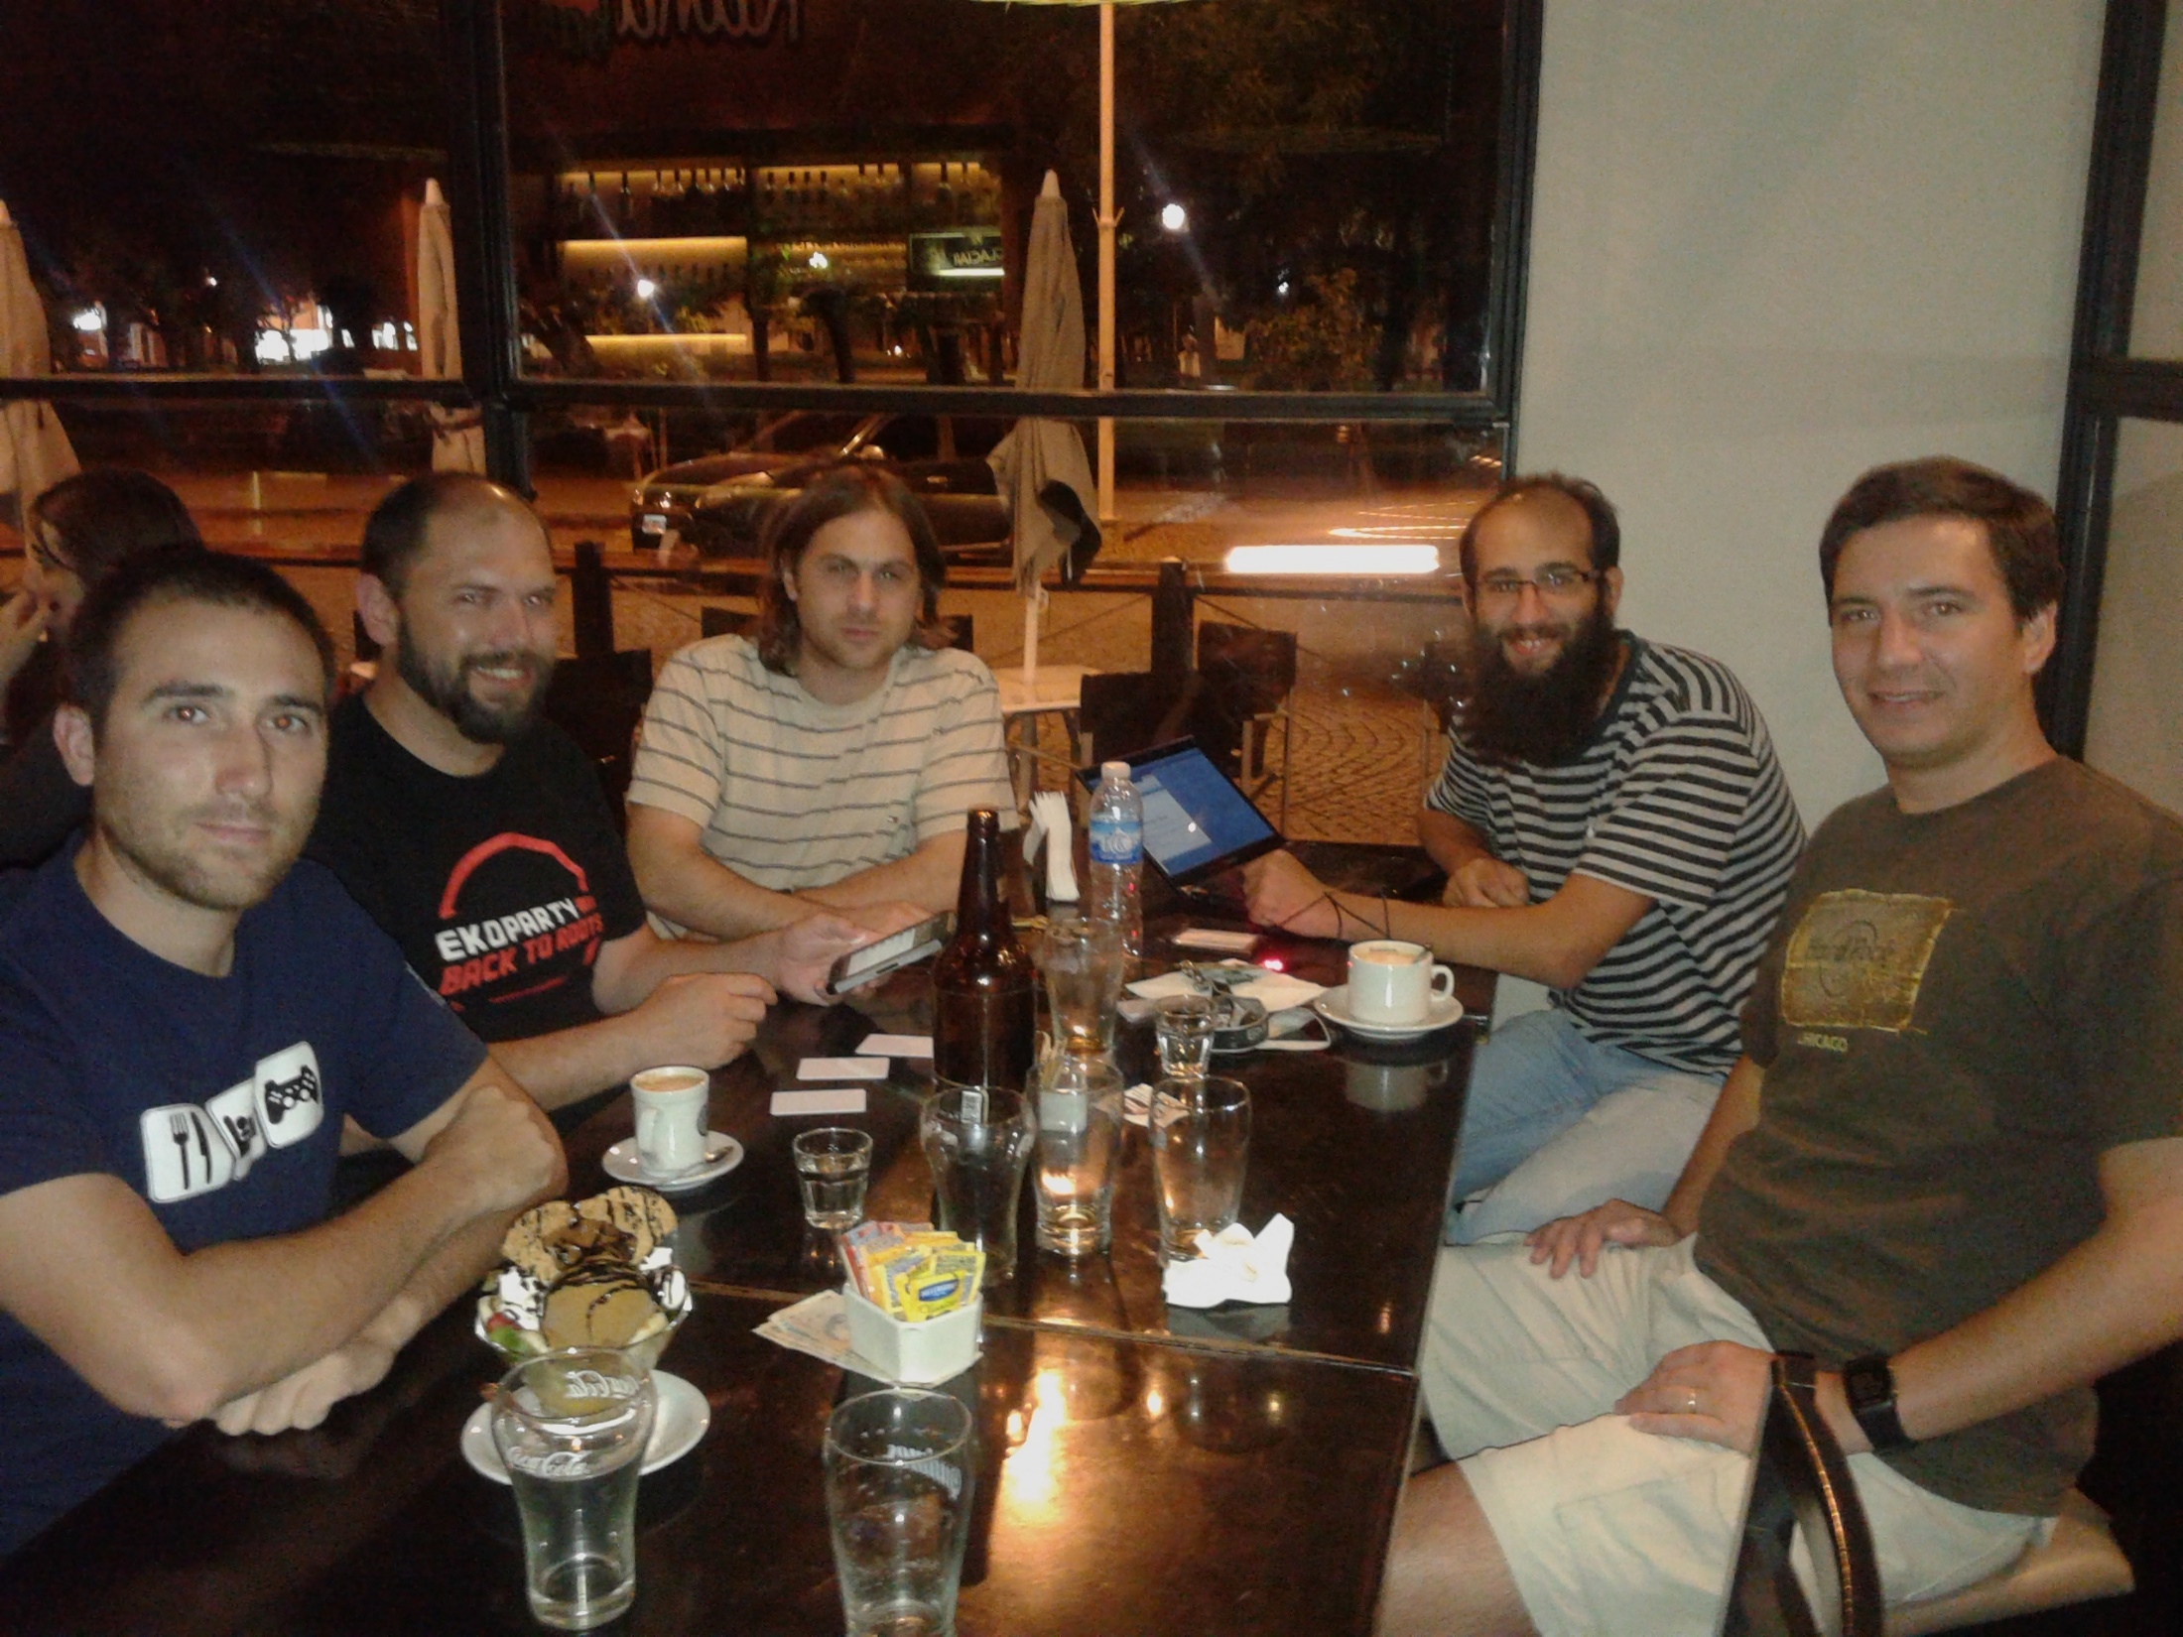
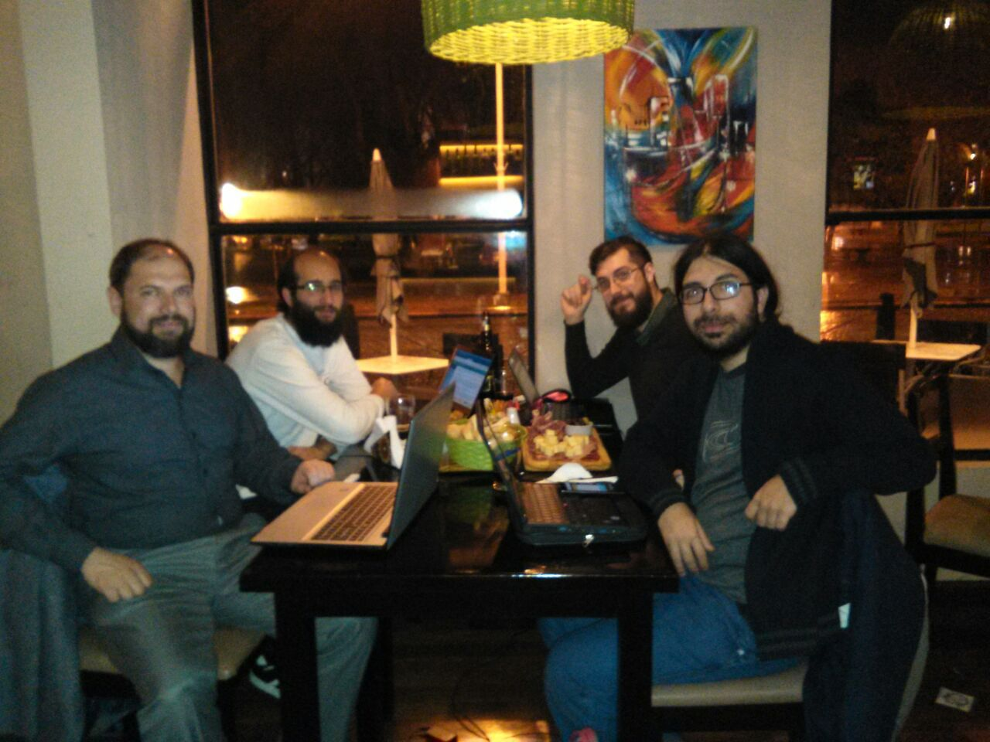
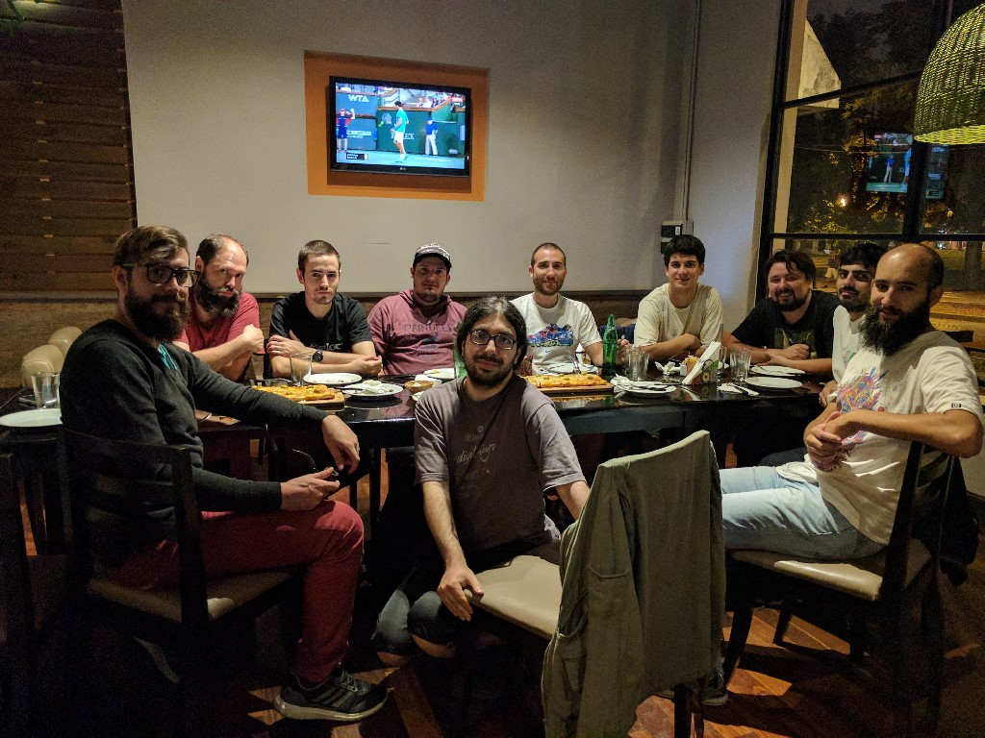
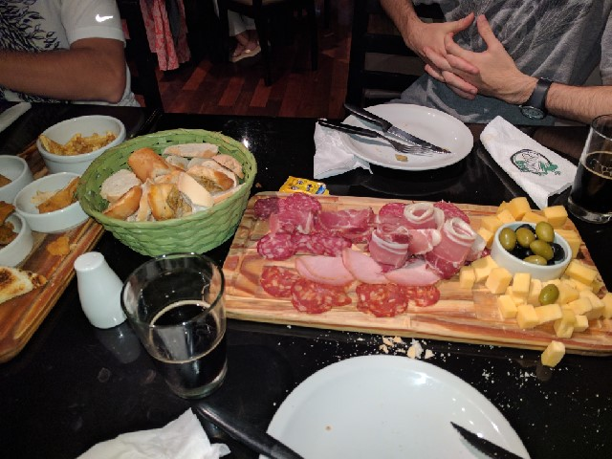
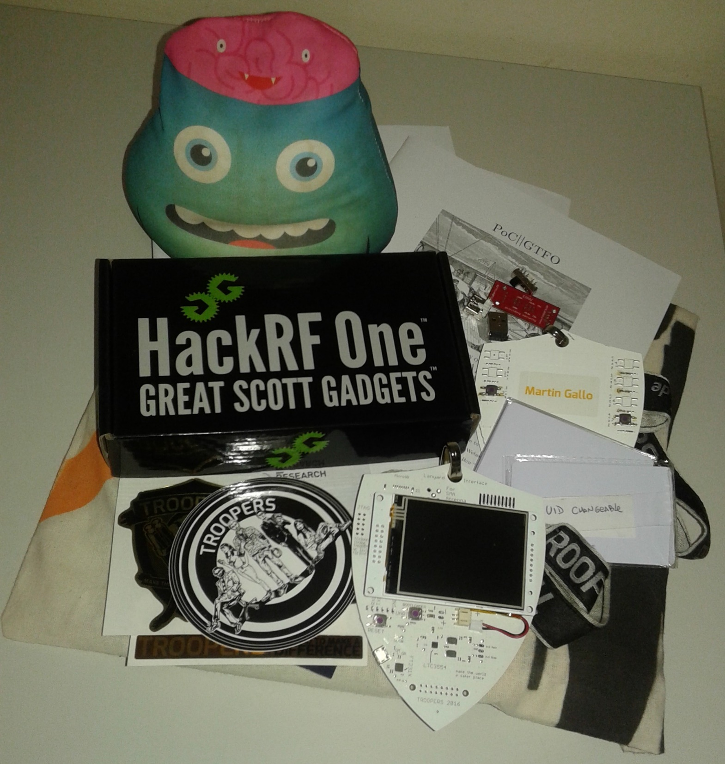
Reuniones mensuales
Charlas
Conferencias
CTFs
Talleres
Hackathones
..

Slide 4
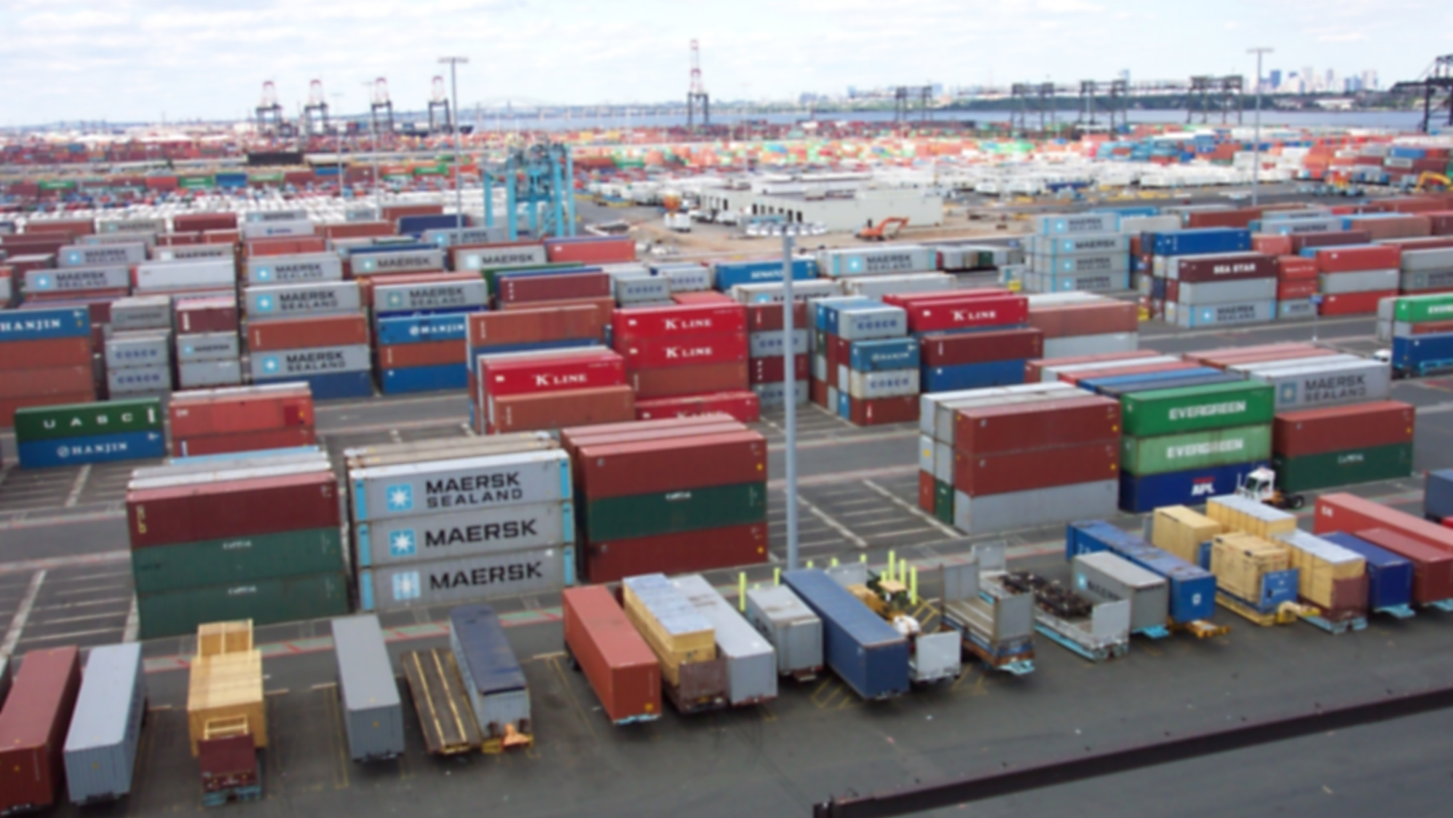
Introducción a contenedores en Linux

Slide 5
Objetivo
Conceptos fundacionales de contenedores
Contenedor != Docker/rkt/CoreOS/.. (+/-)
Profundizar en cómo funciona
DIY!

Slide 6

Linux y Kernel de Linux
Linux
  Sistema operativo de código libre y abierto
Kernel
  Núcleo del sistema operativo
  Arquitectura monolítica
Conceptos
  Procesos
  Llamadas al sistema
  Estructuras internas del Kernel

Slide 7
Virtualización
Crear mediante software una versión virtual de recursos
Completa
  Xen
  KVM
  VirtualBox, Hyper-V, VMWare, Parallels
  ..
Liviana (o por sistema operativo)
  OpenVZ
  Jaulas (chroot, FreeBSD jail)
  Contenedores!
  ..

Slide 8
Máquinas Virtuales (VMs)
Contenedores
Aplicaciones
Aplicaciones
Aplicaciones
Librerías
Librerías
Librerías
OS Guest
OS Guest
OS Guest
Aplicaciones
Aplicaciones
Aplicaciones
Hypervisor
Librerías
Librerías
OS Host
OS Host
Hardware
Hardware

Slide 9
Control groups (cgroups)
Característica del Kernel >= 2.6.24 (2008)
Actúa sobre procesos
Permite limitar, priorizar, registrar y controlar recursos
  Memoria
  CPU
  Entrada/Salida
  Red

Slide 10
Namespaces
Característica del Kernel >~ 2.4.19 (2002)
Cada proceso tiene su propia vista del sistema
Permite separar y agrupar recursos
  Sistema de archivos
  Identificadores de procesos
  Red
  Comunicación interprocesos
  Nombre de máquina/dominio
  Usuarios

Slide 11
cgroups + namespaces = Contenedores!
Granularidad / flexibilidad de acuerdo las necesidades
Ejemplos
  1 – Crear un namespace de archivos
  2 – Unirse a un namespace existente
  3 – Crear un “contenedor” entero

Slide 12
Seguridad
Aplicaciones
  Isolar procesos (“sandbox”)
    Ej. Chrome
  Correr código no confiable
    Ej. Servicios en el cloud
Kernel compartido por todos los contenedores!
  Contenedor-> Bug en una syscall -> Host
Recomendaciones
  Montar lo mínimo
  Filtrado de syscalls (BPF)
  +++

Slide 13
Referencias
The Linux Programming Interface- http://www.man7.org/tlpi/
https://en.wikipedia.org/wiki/Operating-system-level_virtualization
https://en.wikipedia.org/wiki/Cgroups
https://en.wikipedia.org/wiki/Linux_namespaces
https://www.nccgroup.trust/us/our-research/understanding-and-hardening-linux-containers/
https://www.nccgroup.trust/us/our-research/abusing-privileged-and-unprivileged-linux-containers/
Imagen de contenedores: https://es.wikipedia.org/wiki/Archivo:Line3174_-_Shipping_Containers_at_the_terminal_at_Port_Elizabeth,_New_Jersey_-_NOAA.jpg
El contenido del presente documento se encuentra publicado bajo licencia
Creative Commons Attribution-ShareAlike 4.0 International License.

Slide 14
Gracias!
Próximos eventos:
Reunión mensual Abril
FliSol Tandil (22 de Abril 2017)

